Slide 1

QUELQUES POLICES SPECIALES
Formation initiale – Préparation Cîteaux – Avril 2021
Ecole des Métiers de la Sécurité

Slide 2
Qu’est ce qu’une police spéciale ?
Domaines variés : La police administrative spéciale poursuit quant à elle des buts d’ordre public spécial ou d’intérêt général extrêmement variés (en matière d’environnement, de régulation d’activités, de péril, d’animaux, de préservation du patrimoine, etc.)
Intérêt de distinguer ne police administrative générale des polices administratives spéciales ?
C’est essentiel, car les procédures, les autorités investies et les personnes ou activités concernées sont différentes.
Le pouvoir de police administrative est général lorsque l’autorité de police exerce son pouvoir sur un territoire donné, à destination de toute activité ou de toute personne et en dehors de texte d’habilitation spéciale.
Il est spécial, lorsque la finalité, le champ d’application, le contenu ou les modalités du pouvoir de police sont déterminés par un texte précis.

Slide 3
Qu’est ce qu’une police spéciale ?
Les polices spéciales sont diverses et nombreuses.
Exemple:
la police de la route,
la police des la police des jeux et des spectacles,
des édifices menaçant ruine,
des funérailles et cimetières,
des animaux errants et dangereux,
des baignades…etc

Slide 4
Qu’est ce qu’une police spéciale ?
La loi relative au statut de Paris a modifié les articles L. 2512-13 et L. 2512-14 du CGCT, attribuant de nouvelles compétences en matière de police administrative à la maire de Paris.
- Autorité compétente de principe en matière de police de la circulation et du stationnement.
- Pouvoirs de police des édifices menaçant ruine, de sécurité des habitants des immeubles collectifs à usage d’habitation,
- Police de police des funérailles
- Police des baignades…

Slide 5
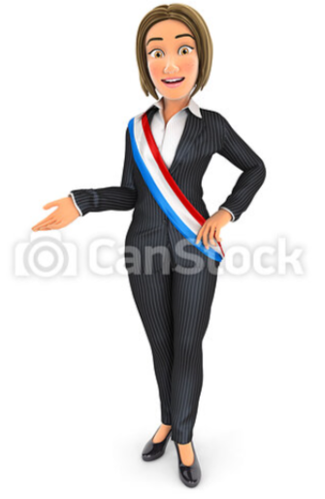
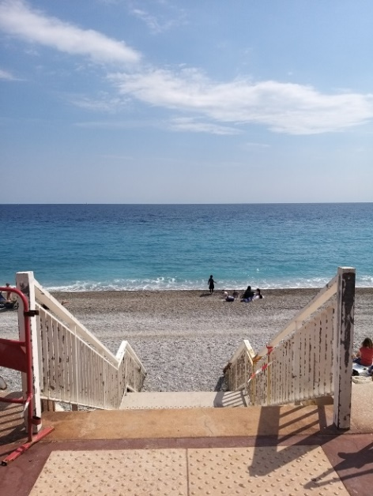
Cas concrets:
Félicitations!
Vous venez d’être élu Maire de Bayleuryve, une ville moyenne du littoral.
Votre prédécesseur estimait que le fait d’interdire la baignade suffisait à le prévenir de tout risque juridique.
Qu’en pensez vous? Que devez vous faire?

Slide 6
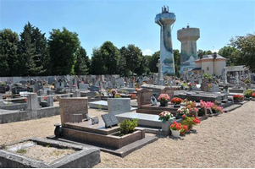
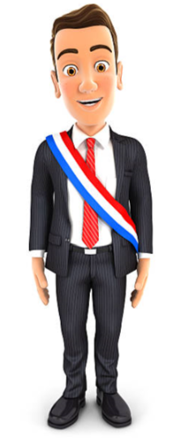
Cas concrets:
2. Félicitations!
Vous venez d’être élu Maire de Semétrovère, une petite ville.
Vous souhaitez connaitre comment le bon ordre et la tranquillité sont assurés le cimetière.
Vous souhaitez également savoir si vous pouvez refuser un permis d’inhumation.

Slide 7

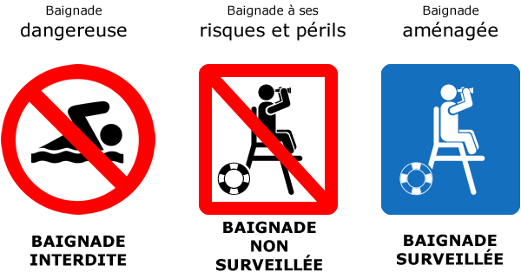


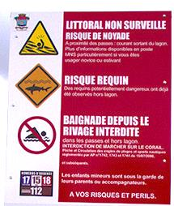
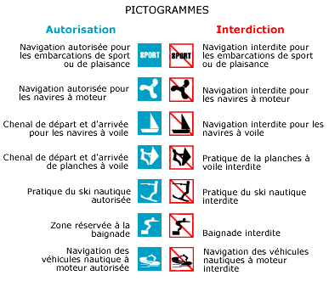
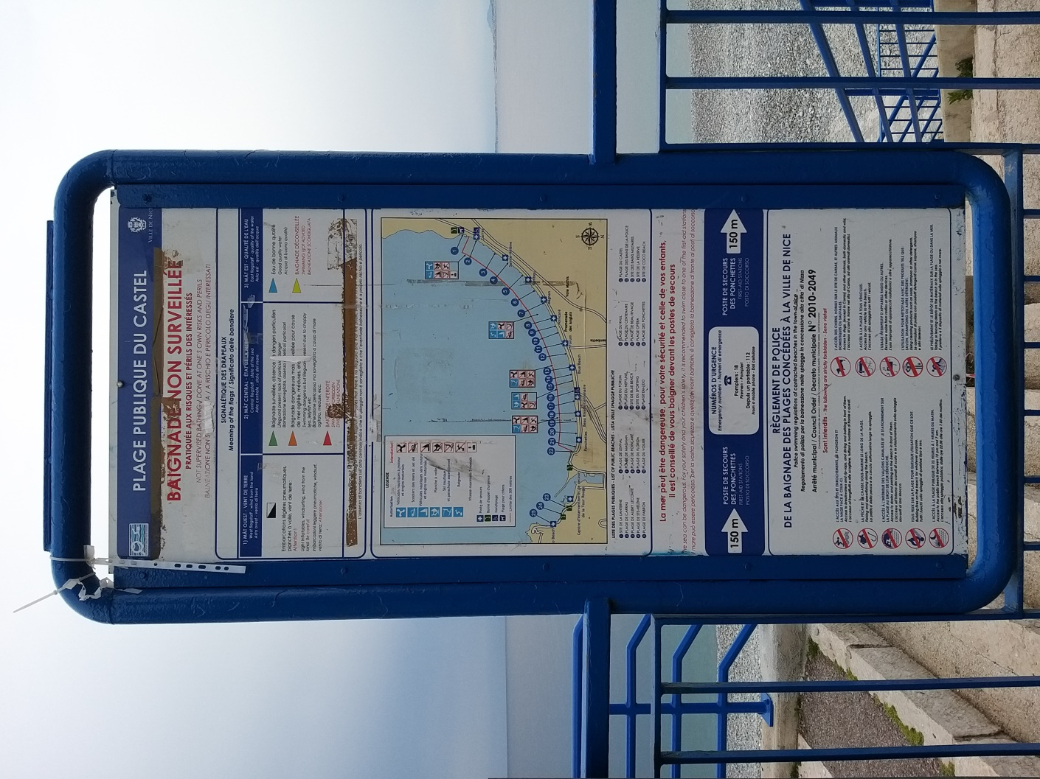
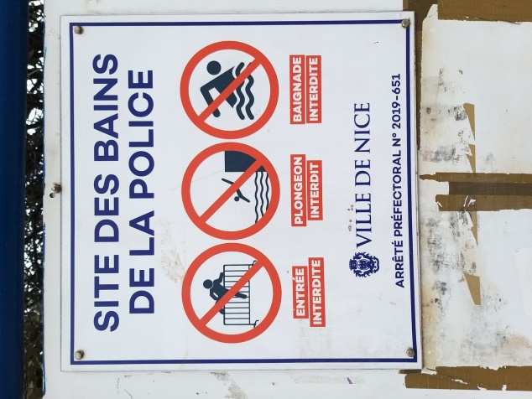
Le cas concret 1: l’importance de la signalétique
L’interdiction de baignade est l’exception et ne peut être une solution de facilité.
La baignade Libre ( le principe) et non aménagée mais à ses risques et périls
Autorisée et aménagée

Slide 8
Les pouvoirs des maire en matière de police des baignades
Article L2213-23 du CGCT :
Le maire exerce la police des baignades et des activités nautiques pratiquées à partir du rivage avec des engins de plage et des engins non immatriculés
les types de baignades:
Libre, aménagées ou interdite
les types de baignades:
Libre, aménagées ou interdite
Surveillance des baignades
Dès qu’une baignade est aménagée. Il faut recourir à du personnel compétent
Responsabilité du Maire
L’affichage est primordiale pour tout type de baignade.

Slide 9
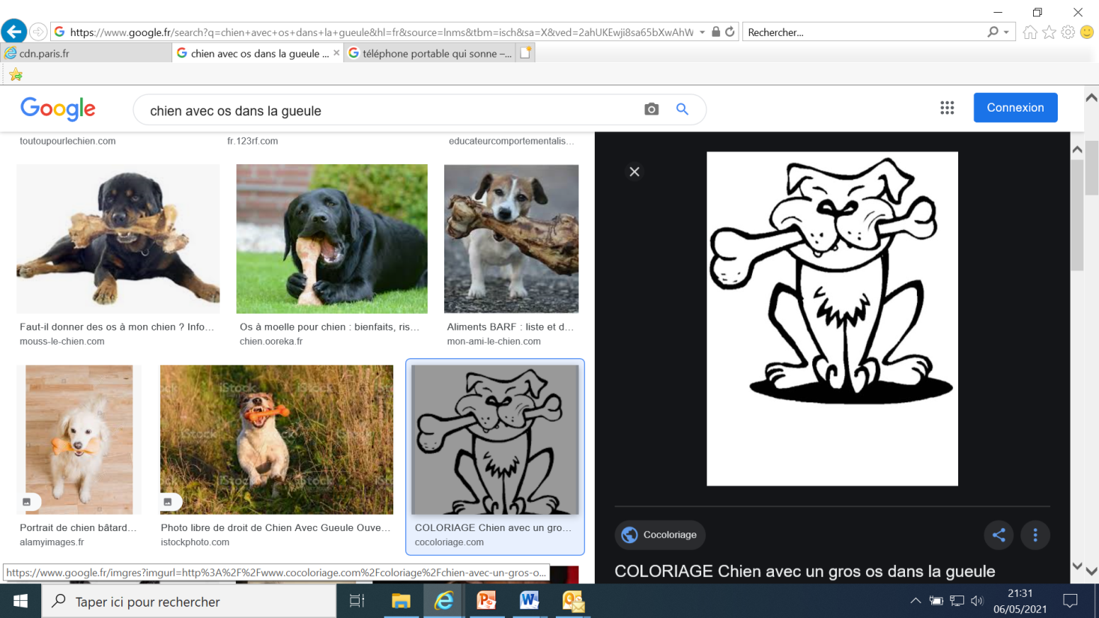
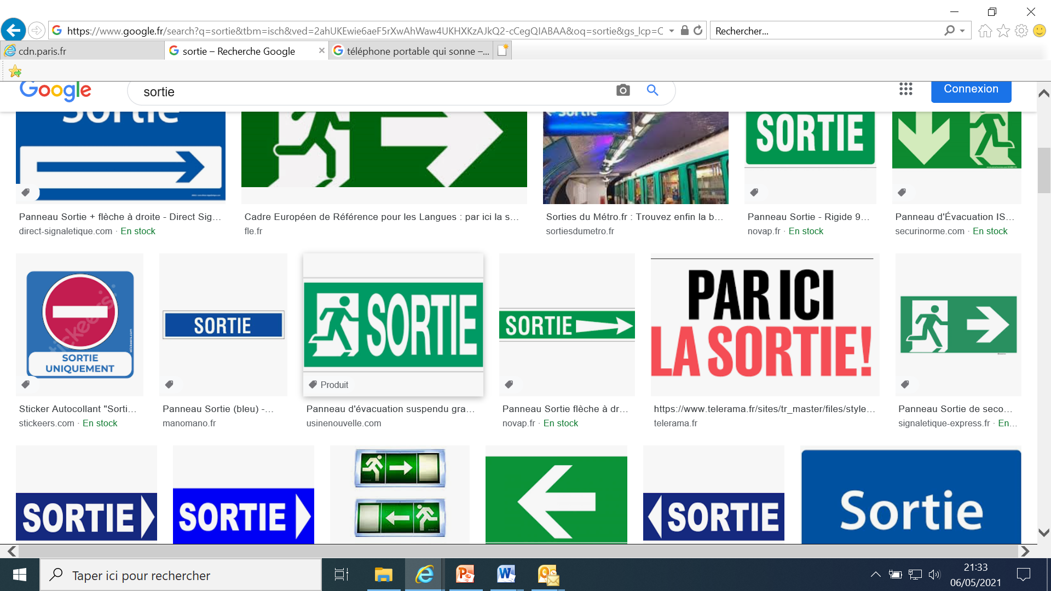
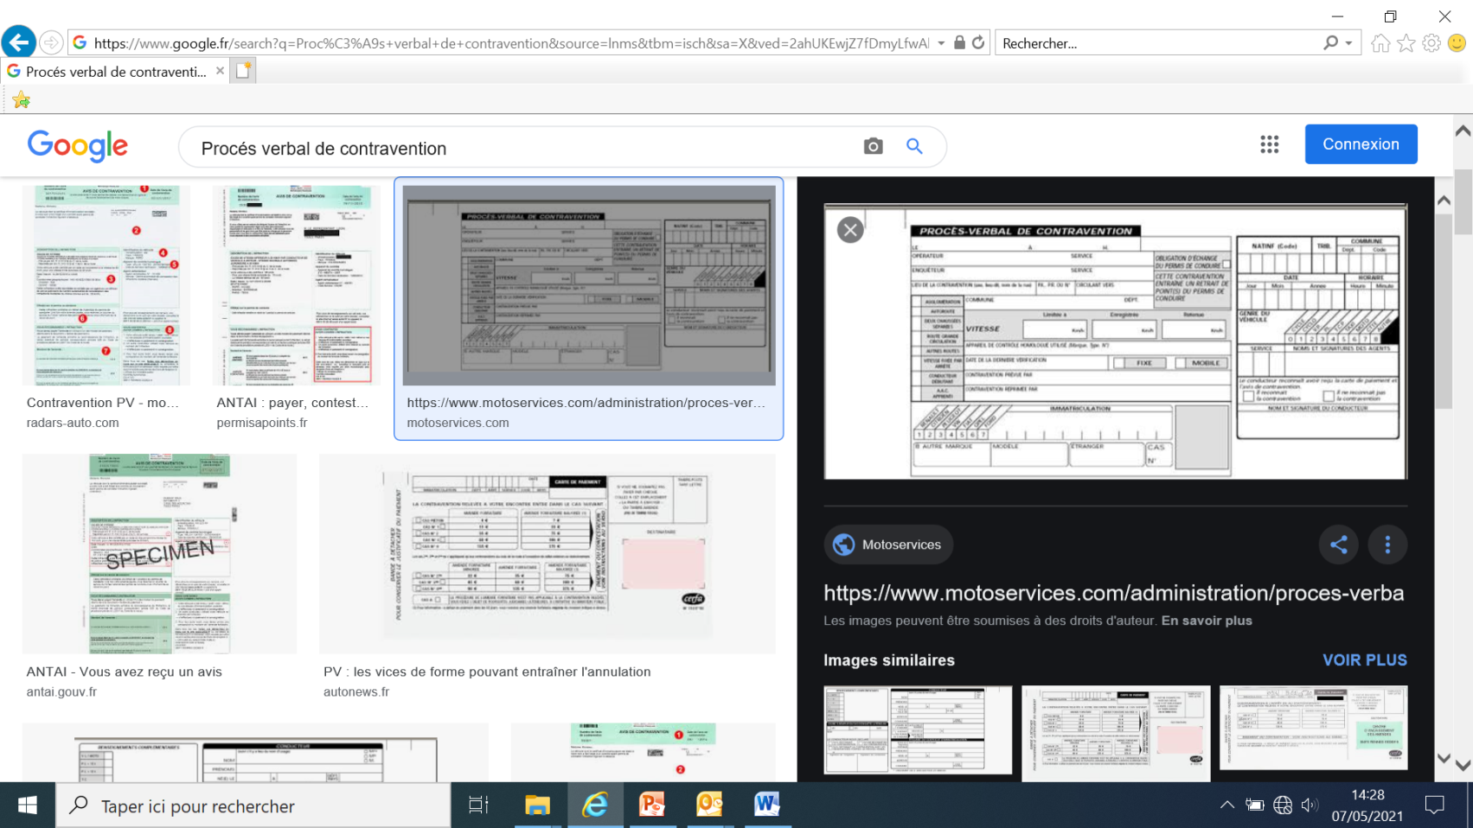
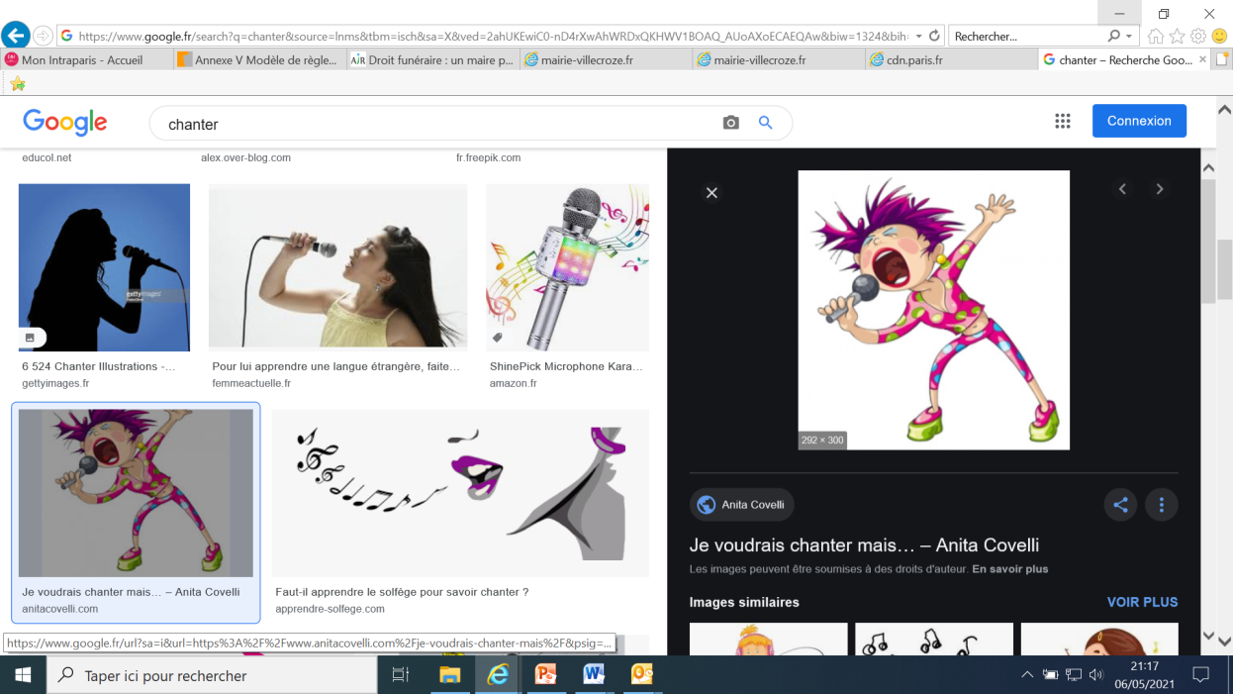
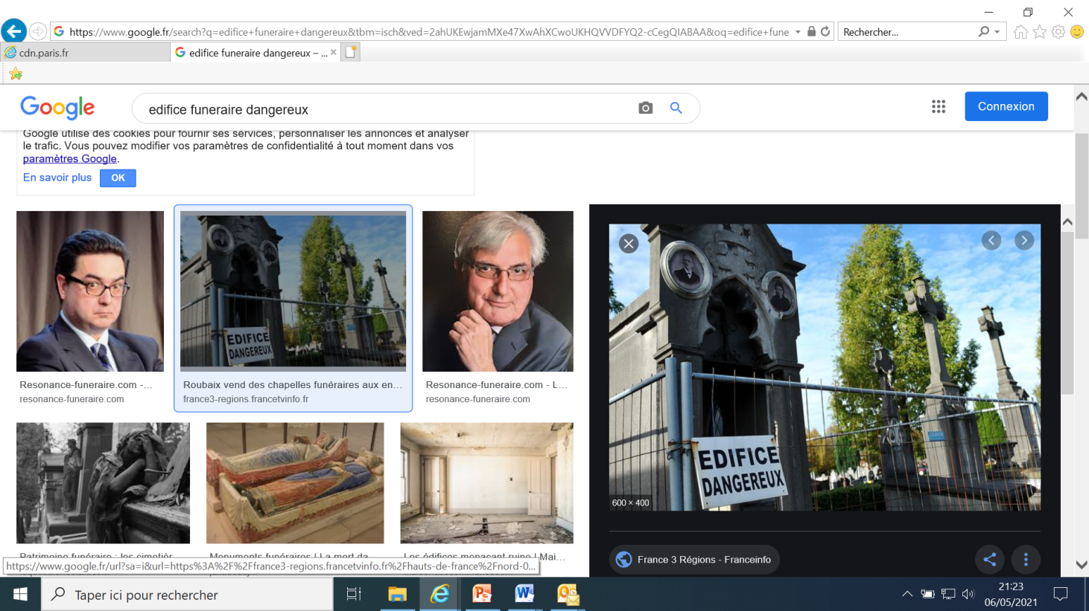
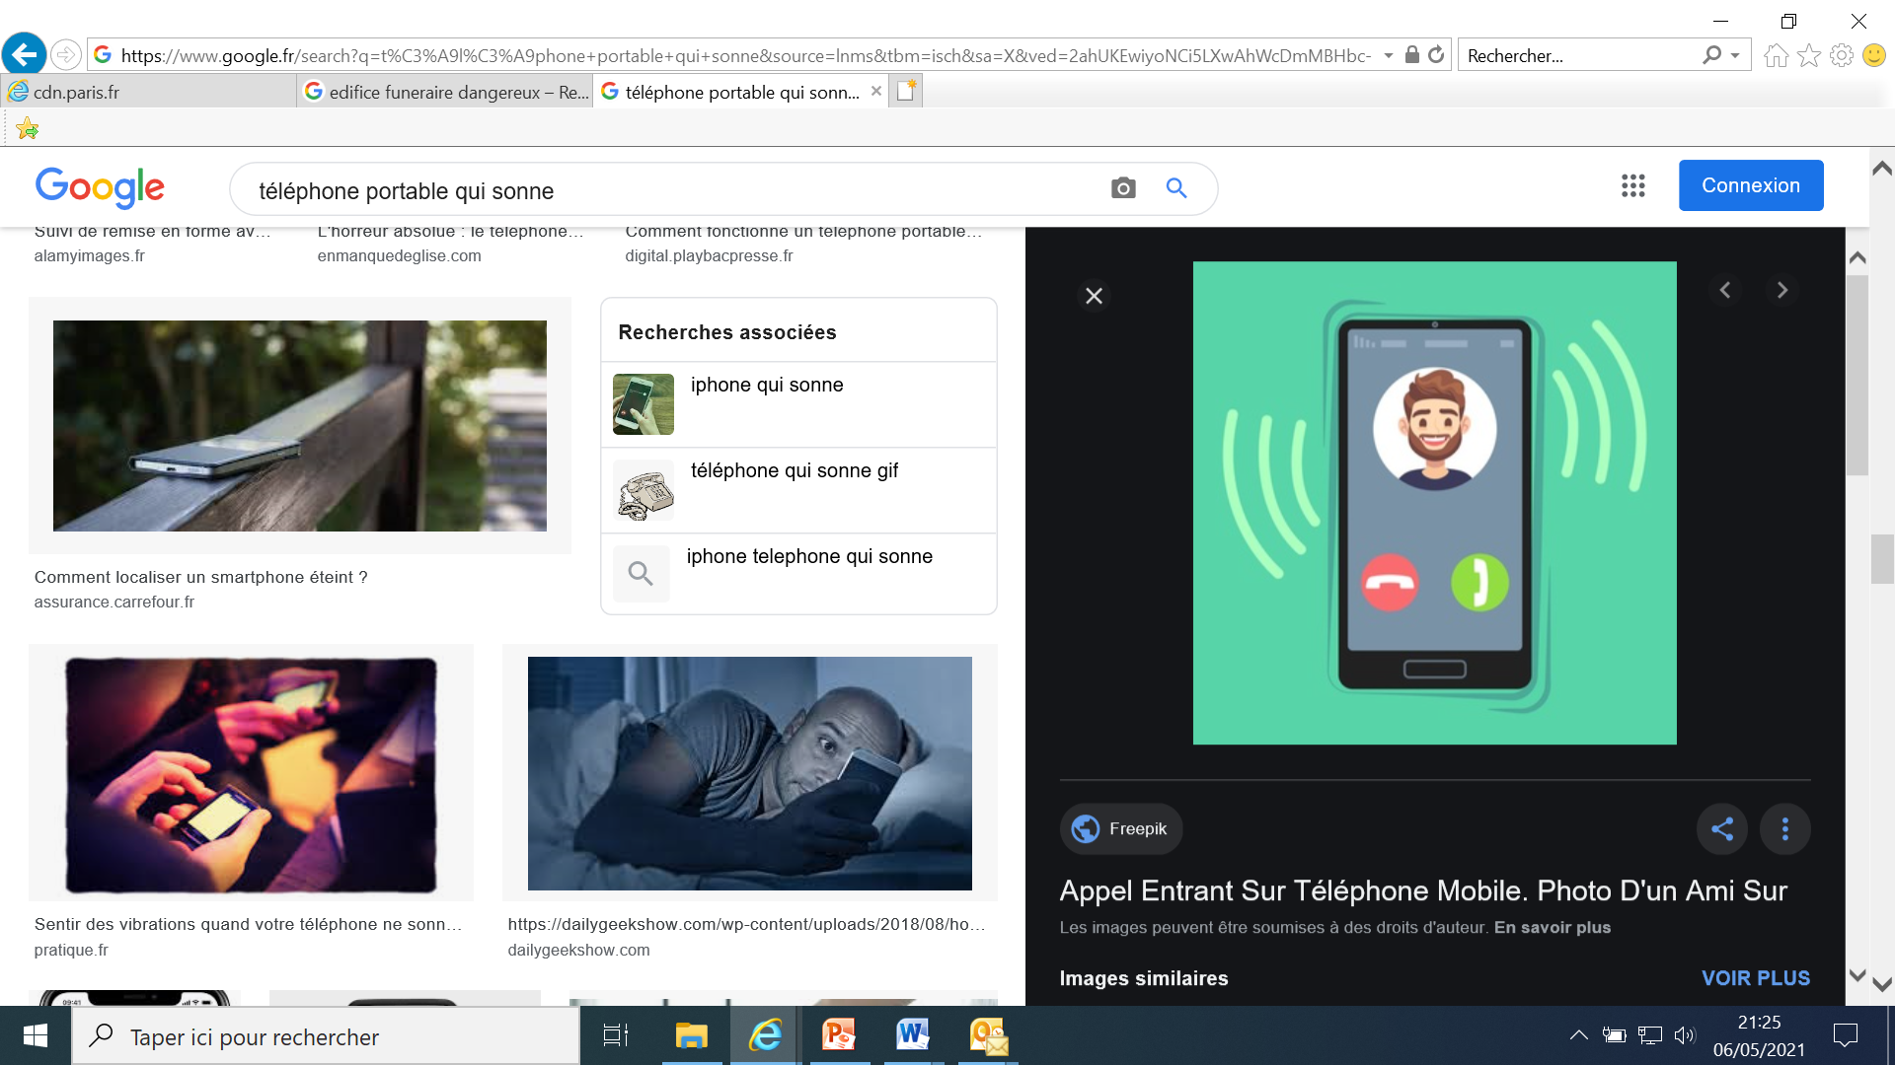
Le cas concret 2 : le règlement des cimetière prévoit des interdictions
La réglementation des accès
À certaines heures
A certains véhicules
A certaines personnes
Interdictions de certains comportements
la sanctions de l’irrespect du règlement du cimetière
L’obligation d’entretien des édifices funéraires
Droit à une sépulture L 2223-3 du CGCT,
- personnes décédées sur le territoire de la commune
celles domiciliées sur son territoire
celles qui ont une sépulture de famille sur le territoire de cette commune
Français établis hors de France n’ayant pas une sépulture de famille dans la commune et qui sont inscrits sur la liste électorale de celle-ci.

Slide 10
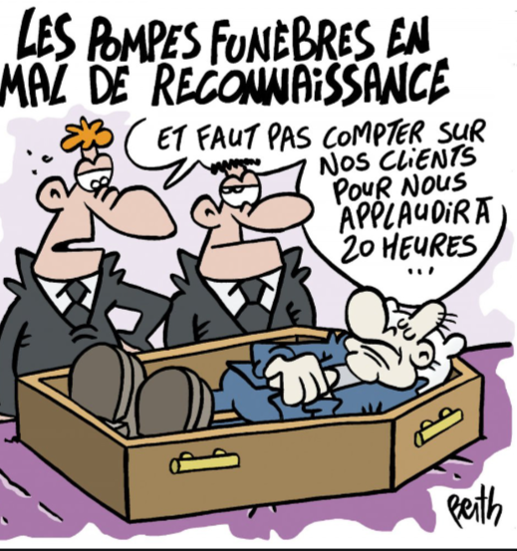
Les obligations du maire en matière de pompes funèbres
le maire a le devoir de s’assurer que sa commune est dotée d’un service de pompes funèbres.
=> Il s’agit d’un service public.
Il est soit assuré en régie soit en délégation de service public
Le maire doit de pourvoir aux frais d’inhumations des personnes dénuées de ressources décédées sur sa commune (demande de participation à la commune du lieu de résidence et se retourner vers la famille au titre de l’obligation alimentaire).

Slide 11
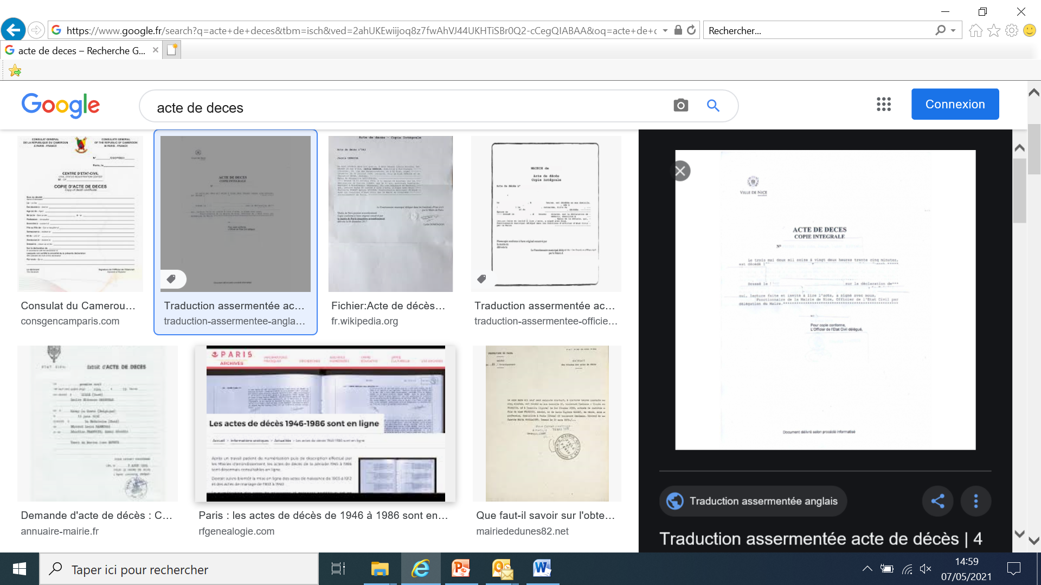
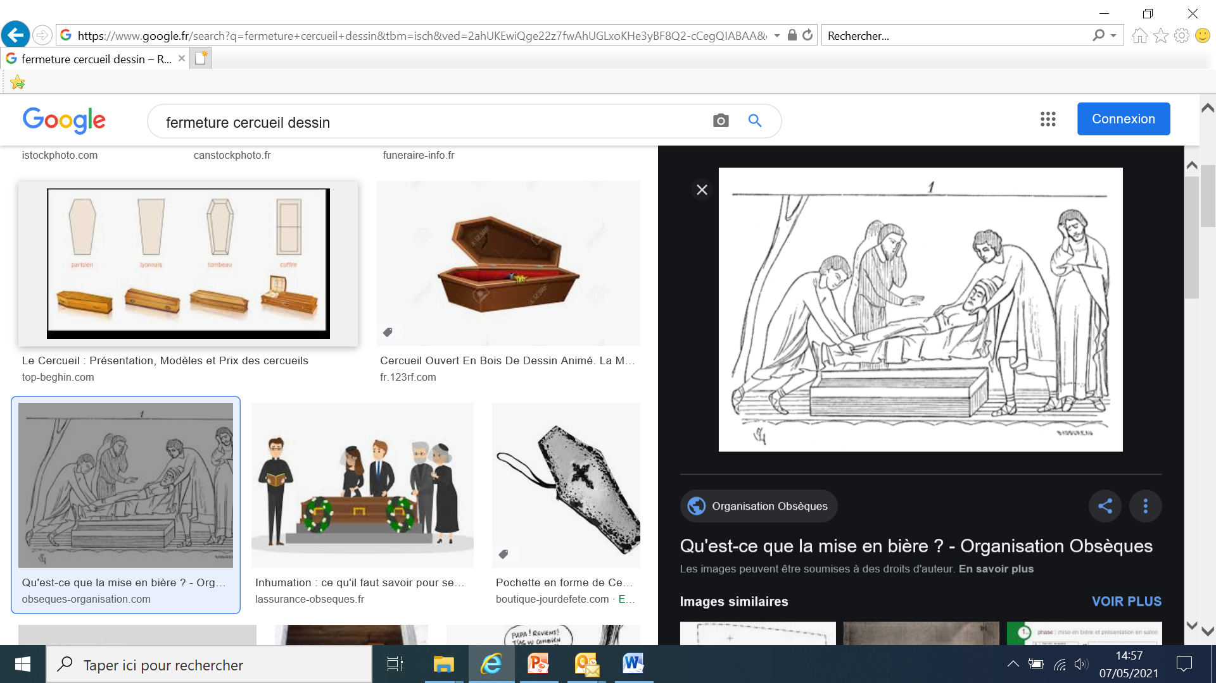
L’acte de décès et les autorisations, la double casquette du maire
L’acte de décès:
Le maire intervient en qualité d’officier d’état civil et au titre de ses pouvoirs de police spéciale. L’acte de décès est rédigé par le maire de la commune où le décès a eu lieu.
Les autorisations:
de mise en bière et de fermeture de cercueil au vu d’un certificat médical
d’inhumation et de crémation
de placer une urne dans une sépulture, de la sceller sur un monument funéraire, de la déposer dans une case de columbarium et de disperser des cendres, dans un cimetière ou un site cinéraire faisant l’objet de concessions (article R. 2213-39 du CGCT)
d’exhumation à la demande du plus proche parent dans les conditions posées par l’article R. 2213-40 du CGCT.

Slide 12
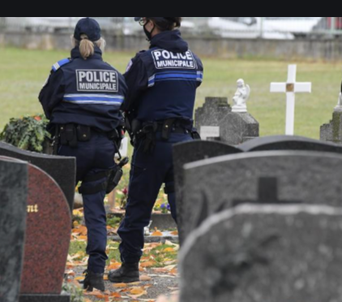
La surveillance des opérations funéraires par le policier municipal
Dans les communes classées en zone de police d’État, la surveillance des opérations funéraires est compétence exclusive des fonctionnaires de la police nationale.
Dans les autres communes, elle est assurée par un garde-champêtre ou un agent de police municipale. Lorsque la commune n'en dispose pas, cela revient au maire, ou à l'un de ses adjoints ou conseillers municipaux titulaires d'une délégation de contrôler les opérations funéraires.

Slide 13
La surveillance des opérations funéraires par le policier municipal
Les opérations funéraires visées à l’article L. 2213-14 du CGCT font l’objet d’une surveillance et donnent lieu à vacation :
Fermeture du cercueil, lorsque le corps est transporté hors de la commune de décès ou de dépôt ;
Fermeture du cercueil, avec ou sans changement de commune, lorsque le corps est destiné à la crémation
Exhumations d’un ou plusieurs corps réalisées à la demande des familles, suivie d’une réinhumation, d’une translation et d’une réinhumation ou d’une crémation.

Slide 14
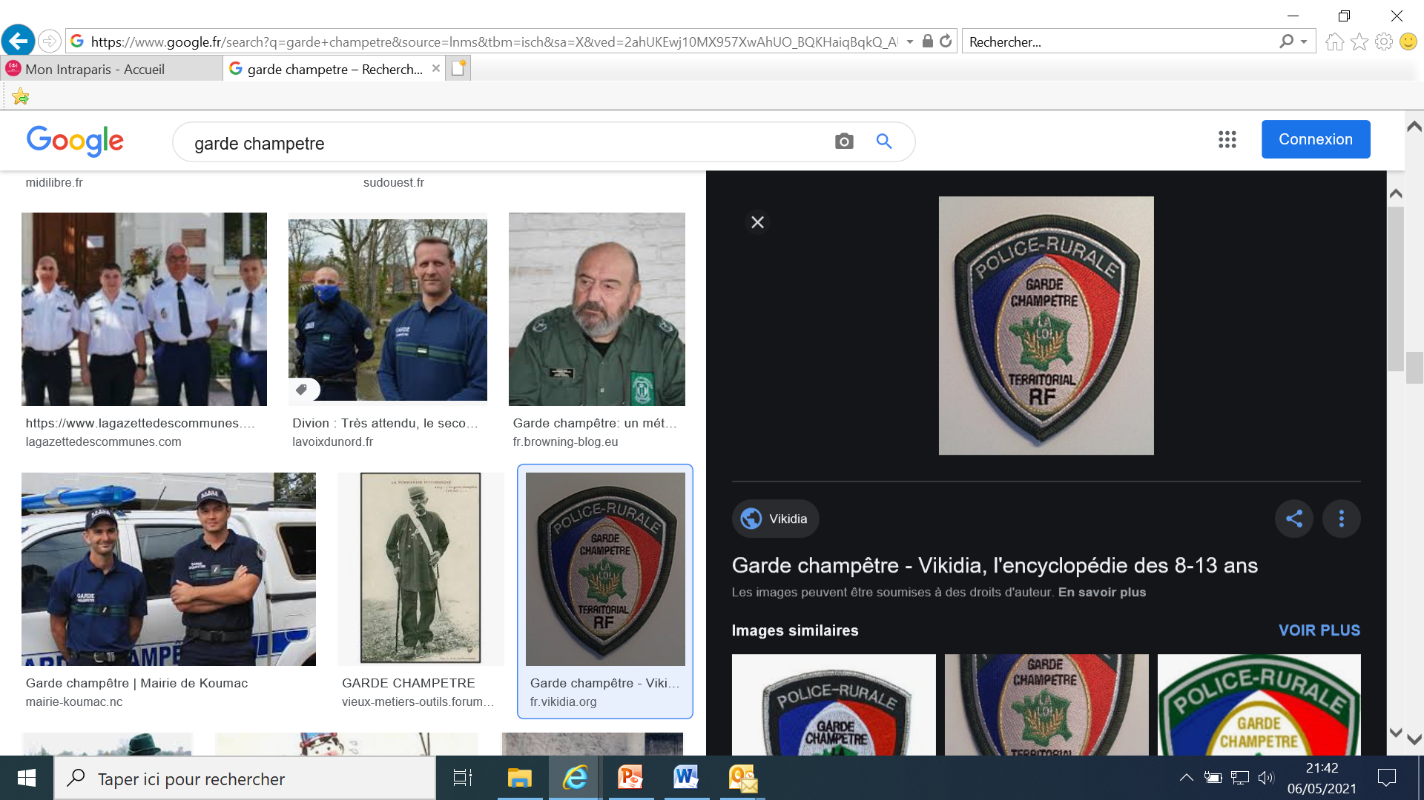
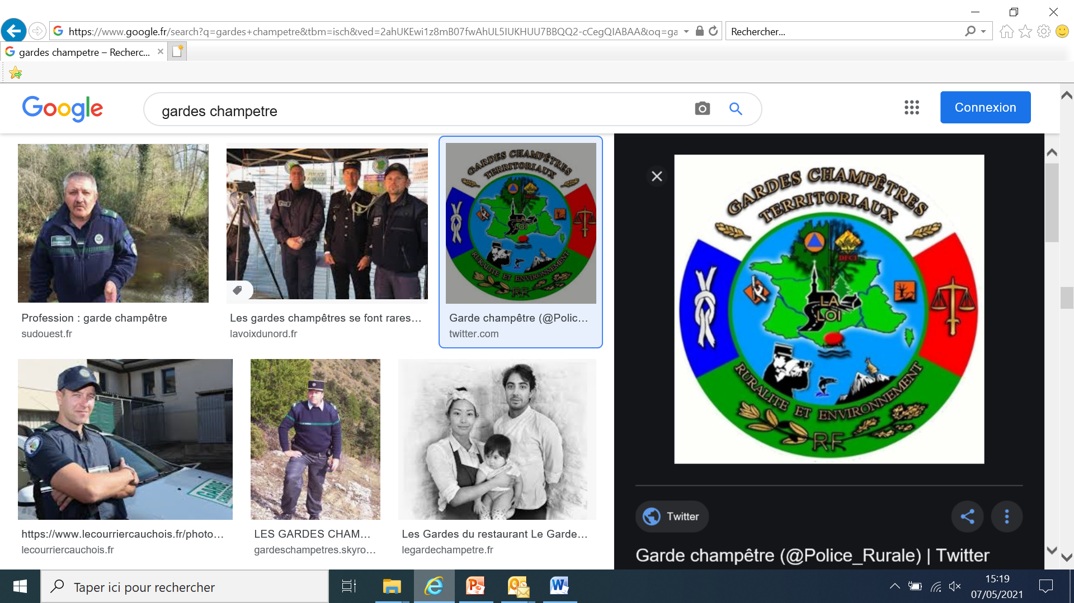
La police rurale et le garde champêtre
726 gardes champêtres en France
Articles L 521-1 et R 521-1
Attributions variées en matière d’environnement
https://www.youtube.com/watch?v=1QYRNLJFSlw
https://www.youtube.com/watch?v=aXkzKs7fvog

Slide 15

Merci !
© École des Métiers de la Sécurité - 2021

